Slide 1
Onemocnění srdce III
Záněty srdce
Kardiomyopatie
Získané srdeční vady
Vrozené srdeční vady
Onemocnění aorty

Slide 2
Záněty srdce
akutní perikarditida
bez výpotku – pericarditis sicca
s výpotkem – pericarditis exsudativa (sangvinolentní, serózní, hemoragický, hnisavý)
etiologie – idiopatická, virová, poinfarktová, při infekci, uremická, nádorová, postperkardiotomický syndrom, hydroperikard, hemoperikard

Slide 3
Akutní perikarditida II
Příznaky:
klidová bolest, bodavá, propagace do krku, mění se s polohou, horší při nádechu, při lehu na zádech, menší vsedě, při rozvoji výpotku bolest menší, pokud je výpotku hodně, bolest z rozepětí perikardu
fyzikální nález
perikardiální třecí šelest – jemný škrabavý, šustivý zvuk vázaný na ozvy, při výpotku tlumené ozvy, příznaky tamponády – pulsus paradoxus, škytavka z podráždění bránice, polykací obtíže z útlaku jícnu

Slide 4
Akutní perikarditida III
EKG – difuzně elevace ST – neodpovídá lokalizaci při ICHS
RTG – zvětšení srdečního stínu při výpotku nad 300ml
ECHO – suverénní metoda – echovolný prostor okolo srdce
léčba – podle etiologie – antiflogistika, antibiotika, kortikoidy
pericarditis constrictiva – ztluštělý nebo zvápenatělý osrdečník – kamenné srdce

Slide 5
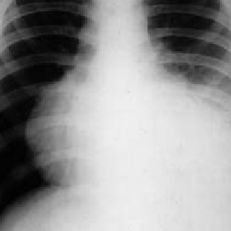
RTG hrudníku při perikardiálním výpotku

Slide 6
Myokarditida I
zánět srdečního svalu, obvykle pozdě a obtížně diagnostikovaný
myolýza svalových vláken, infiltrace lymfocyty
etiologie – mikrobiální toxin (difterie, streptokoky, mykoplazmata, tyfus, klostridia, leptospiry), viry, imunologické děje

Slide 7
Myokarditida II
Příznaky:
únava, nevýkonnost, dušnost, bušení srdce, nepravidelnost chodu srdce, u dětí nevolnost, zvracení
fyzikální nález
teploty, arytmie, oslabený úder, temné – gumové srdeční ozvy, někdy cval, nižší TK

Slide 8
Myokarditida III
RTG – zvětšení srdečního stínu (nemusí být)
EKG – snížení voltáže QRS, někdy a-v-blokáda, změny ST-T
ECHO – snížení EF, edém myokardu, někdy segmentální poruchy kinetiky
myokardiální biopsie
léčba – klid na lůžku, dále dle etiololgie

Slide 9
Kardiomyopatie I
nespecifické postižení myokardu snižující výkonnost srdce
degenerace, nekróza, fibróza myokardiálních buněk
etiologie – infekční, toxické, endokrinní, metabolické, při chronických chorobách
podle druhu postižení – dilatační, hypertrofická, restrikční

Slide 10
Dilatační kardiomyopatie
poškozena systolická i diastolická funkce komory
komora dilatovaná, možnost trombů v LK
příznaky - selhávání LK, poruchy rytmu, deviace osy srdeční
RTG – zvětšení srdečního stínu, městnání v malém oběhu
ECHO – dilatace komory, snížení EF
léčba – klidový režim, diuretika, vazodilatancia, antikoagulace, transplantace srdce - recidivy

Slide 11
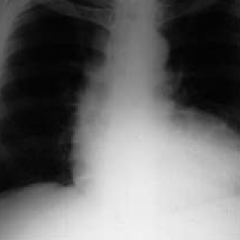
RTG hrudníku při dilatační kardiomyopatii

Slide 12
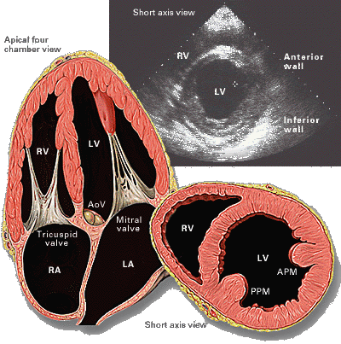
Kardiomyopatie

Slide 13
Hypertrofická kardiomyopatie
hypertrofie zejména mezikomorové přepážky, uzavírá výtokový trakt LK
příznaky – synkopy při námaze, chová se jako stenóza aortálního ústí
diagnóza – echokardiograficky
léčba – Ca blokátory, betablokátory, vyloučen digoxin

Slide 14
Restriktivní kardiomyopatie
infiltrace myokardu a subendokardu vazivem, omezení roztažnosti komor v diastole, poruchy převodního systému
příznaky - pokles výkonnosti, zadýchávání, příznaky levostranného selhání
diagnostika – velmi obtížná, i echo-nález je chudý
léčba – neznámá, transplantace srdce

Slide 15
Endokarditida I
zánět srdeční nitroblány - bakteriální, abakteriální
akutní endokarditida
prudká sepse, nejčastěji zlatý stafylokok a hemolytický streptokok
etiologie – invazivní zákroky – trhání zubu, tonzilektomie, tonzilitida – tvoří se vegetace na endokardu chlopní složené z fibrinu, leukocytů, destruují chlopně, ulamují se do krevního proudu – septické emboly

Slide 16
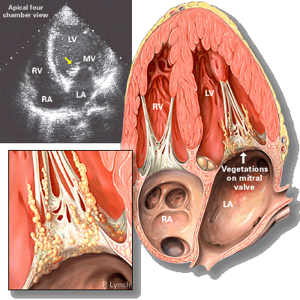
Endokarditida

Slide 17
Endokarditida II
Příznaky:
– horečky septického charakteru, petechie, septické emboly na kůži, kůže barvy bílé kávy, akutně vzniklý šelest (chlopňová vada), třískové hematomy na nehtech
Diagnostika – poruchy koagulace, pozitivní hemokultury, echokardiografie
Léčba - antibiotika ve velké dávce i.v. 6 týdnů, dále profylaxe před invazivními výkony

Slide 18
Endokarditis lenta I
původce – streptokok viridující, nepyogenní
snadněji vzniká na změněných chlopních, vegetace i větší, ale bez nekróz, úlomky vegetací „blandní infarkty“ – Lohleinova nefritida, Oslerovy uzlíky, ale ne abscesy
příznaky – prakticky bez symptomů – únavnost, slabost, bledost – kůže barvy bílé kávy, bolesti v kloubech, nový šelest – nová srdeční vada, splenomegalie

Slide 19
Endokarditis lenta II
Laboratorně – hematurie, zvýšená sedimentace, leukocytóza, pozitivní hemokultury zřídka, nutno odebírat stěry z podezřelých míst
!! hemokultury je nutno odebírat při vzestupu teploty!!
léčba – antibiotika i.v., dlouhodobě, profylaxe při zákrocích

Slide 20
Získané srdeční vady I
mitrální stenóza – nejčastější porevmatická
příznaky – poslechový nález (opening snap, diastolický šelest) fibrilace síní, hemoptýza, vznik plicní hypertenze, embolizace při fi síní do velkého oběhu, kašel při námaze, plicní edém, facies mitralis
diagnostika – zvětšení LS na RTG, plicní hyperémie, echokardiografie
léčba – komisurotomie, náhrada chlopně

Slide 21
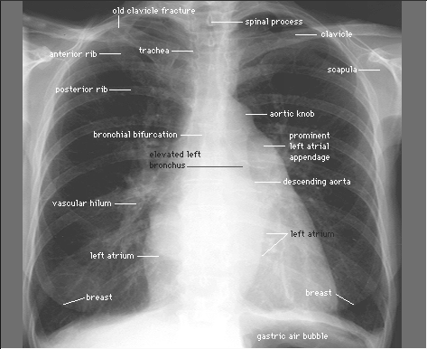
Mitrální stenóza - RTG

Slide 22
Získané srdeční vady II
Mitrální insuficience
nejčastěji je příčinou dilatace srdce, prolaps mitrální chlopně, ruptura šlašinek při IM, perforace chlopně při endokarditidě
diagnostika – RTG zvětšení LS i LK, echokardiograficky také
prolaps mitrální chlopně – u astenických osob, neohrožuje, doprovázen ES, lidé vnímají citlivě

Slide 23
Získané srdeční vady III
Aortální stenóza
omezení výtoku z LK, přetížení LK, za stenózou menší tlak, snížené plnění koronárních arterií
při námaze kolapsové stavy
TK – malý rozdíl mezi TKs a TKd
RTG – zvětšení LK
EKG – přetížení a hypertrofie LK
léčba – chirurgicky – náhrada chlopně s bypassem, indikace podle gradientu

Slide 24
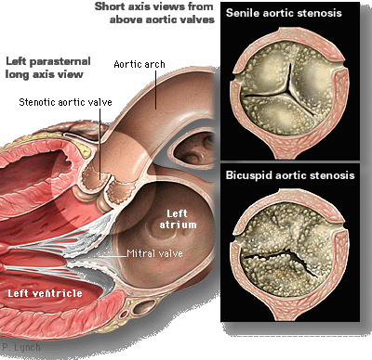
Senilní aortální stenóza

Slide 25
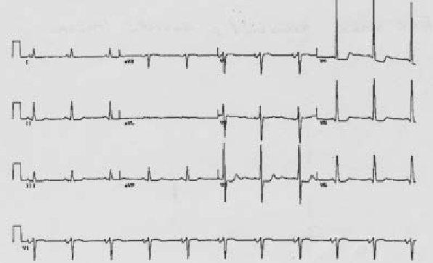
EKG při aortální stenóze

Slide 26
Získané srdeční vady IV
Aortální insuficience
návrat části tepového objemu do komory, velký vypuzovaný objem
příznaky – Mussetův příznak – kývání hlavou současně s pulsem, Marfanův syndrom – pavoukovité prsty, diastolický foukavý šelest, velký rozdíl mezi TK s a TKd, Corriganův puls – magnus, celer, altus
diagnostika – zvětšená LK, zvětšená pulsující aorta
léčba – náhrada aortální chlopně

Slide 27
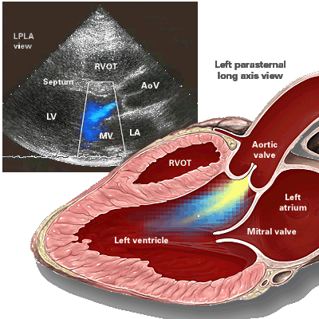
Aortální insuficience

Slide 28
Vrozené srdeční vady I
0,3% živě narozených dětí má srdeční vadu
etiologie
kontakt s noxou 20.-50. den po ovulaci
anemie matky
intoxikace CO
vysokohorské prostředí
dědičnost
vývoj – intrauterinně pouze výživný oběh, nikoli funkční – zkrat mezi předsíněmi, komorami, mezi Ao a plicnicí, po porodu se velký a malý oběh oddělí

Slide 29
Vrozené srdeční vady II
Vady zkratové
zvýšená cirkulace plicním řečištěm, může vést k plicní hypertenzi a obrácení zkratu na pravolevý
Vady vytvářející překážku
stenózy ústí
Vady neovlivňující průtok
dextrokardie

Slide 30
Vady zkratové I
Defekt síňového septa
krev přechází z levé síně do pravé síně, malý oběh je přetížený (fixovaný rozštěp II. Ozvy, tanec hilů), až plicní hypertenze, systolický šelest ve 2. a 3. mž
Defekt komorového septa (M.Roger)
krev prochází z levé komory do pravé komory, hlučný systolický šelest, čím menší otvor, tím hlučnější šelest

Slide 31
Vady zkratové II
Ductus Botalli apertus
komunikace mezi aortou a plicnicí, opět přetížení malého oběhu, vývoj plicní hypertenze a obrácení proudu – cyanóza, lokomotivový šelest pod levou klíční kostí
společné znaky
malá výkonnost, dušnost, přetížení malého oběhu, postupně vývoj plidní hypertenze, obrácení proudu na pravolevý, vznik cynózy – Eisenmengerův syndrom

Slide 32
Další vrozené vady
Stenóza plicnice
PK překonává překážku, tlak vzrůstá až na 60-100mmHg, EKG - přetížení PK, RTG – dřevákovité srdce
Fallotova tetralogie
defekt komorového septa, transpozice velkých tepen, stenóza plicnice, hypertrofie PK – brzy pravolevý zkrat – cynotizující, děti sedají na bobek, tím může téci více krve do plic

Slide 33
Koarktace aorty
zúžení až za odstupem a. subclavia sin.
hypertenze horní poloviny těla, hypotenze dolní poloviny
hypertenze vzniká pravděpodobně v ledvinách při nižším prokrvení renin-angiotensin - aldosteronovým systémem
postupně rozvoj hypertrofie LK

Slide 34
Onemocnění aorty
Aneuryzma hrudní aorty
útlak mediastina a procházejících struktur, i eroze skeletu – příčina bolestí
Syndrom aortálního oblouku
Takayasuova bezpulsová choroba
vaskulitida postihující intimu velkých cév, uzavírá odstupy větví
Aneuryzma břišní aorty
většinou hmatné při palpaci břicha, eroze těl obratlů, kalcifikace na RTG, nad 5,5cm hrozí ruptura

Slide 35
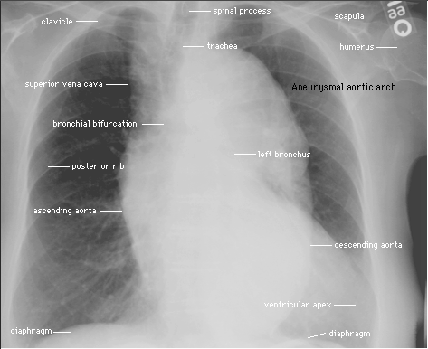
Aneuryzma hrudní aorty

Slide 36
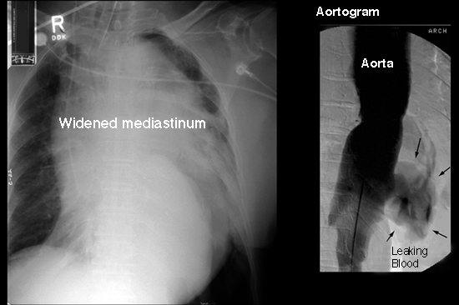
Ruptura aortálního aneurysmatu

Slide 37
Dissekující aneuryzma aorty
porušení intimy, průnik krve do stěny, DIC
bolesti až IM charakteru, ale EKG normální
příznaky dle umístění – synkopa, renální selhání
řešení – chirurgické dle naléhavosti

Slide 38
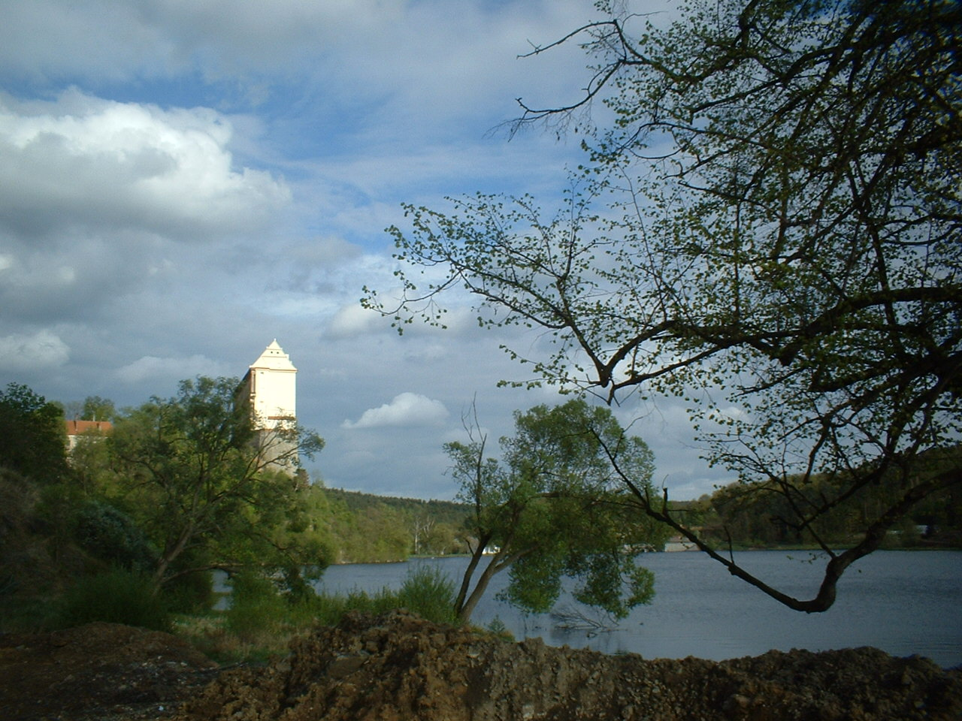
Děkuji za pozornost

